Slide 1

MAESTRÍA EN EDUCACIÓN
Metodología Virtual
SEMINARIO EDUCACIÓN Y PEDAGOGÍA
MÓDULO 1
EL CONSTRUCTIVISMO EN EL AULA

Slide 2

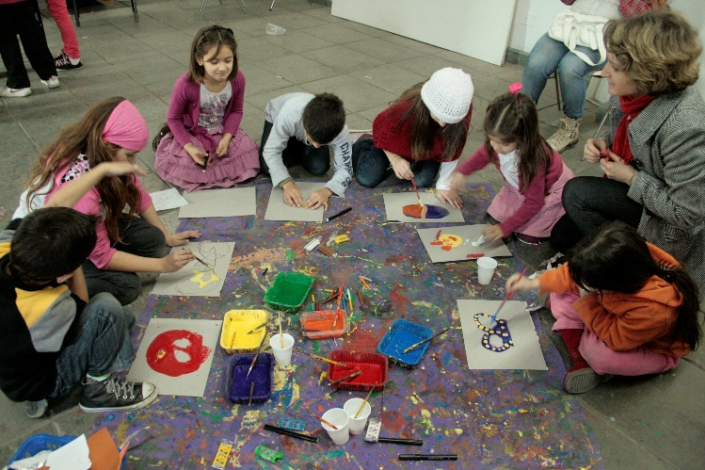
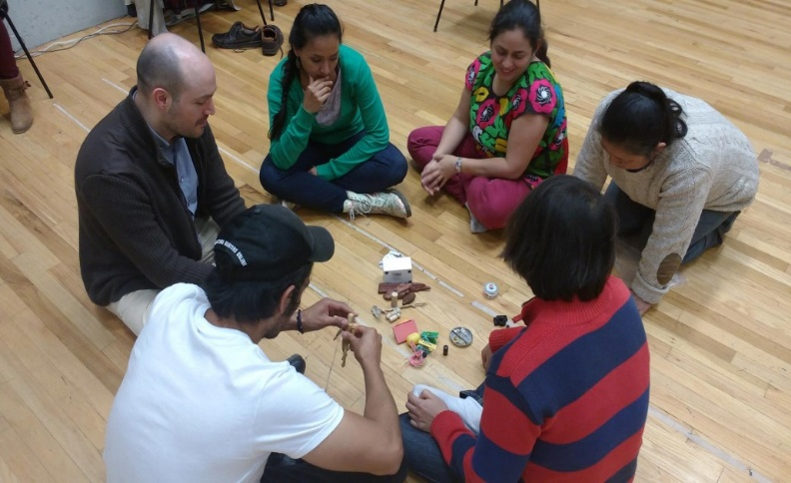
EL CONSTRUCTIVISMO EN EL AULA
Martha Lucía Garzón Osorio
malucia@utp.edu.co

Slide 3
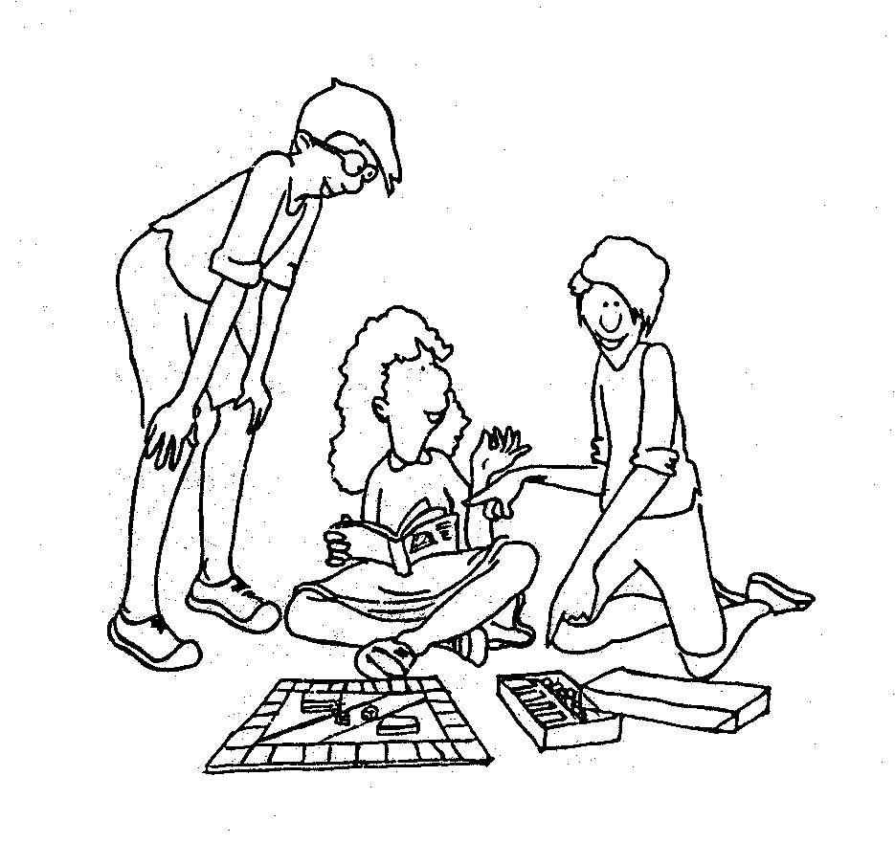

CONSTRUCTIVISMO
Implica la participación activa de profesores y estudiantes que interactúan para construir, crear, facilitar, liberar, preguntar, criticar y reflexionar sobre la comprensión del conocimiento y para evolucionar en las estructuras cognitivas que permiten acceder a conocimientos cada vez más elaborados.

Slide 4
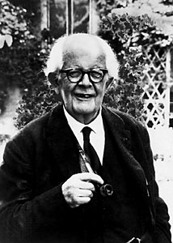

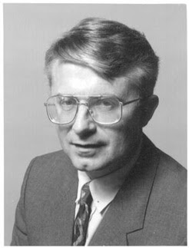
CONSTRUCTIVISMO EN EDUCACION
Constructivismo orientación social (orientación social)
1896 -1934
Aprendizaje significativo
Un aporte al constructivismo
1918- 2008
Constructivismo orientación cognitiva
(epistemología genética)
1896-1980

Slide 5
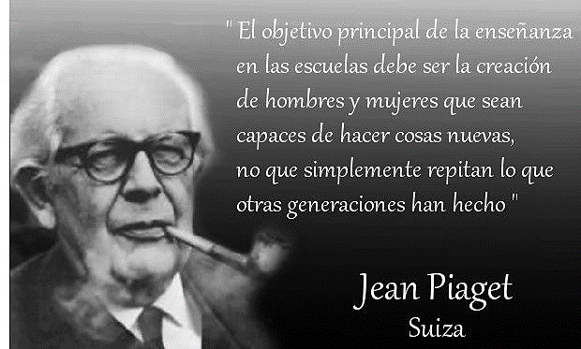
LA EPISTEMOLOGÍA GENÉTICA

Slide 6
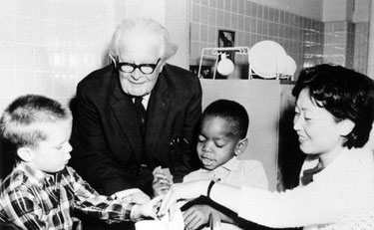

Postulados Básicos
Las estructuras cognitivas se construyen en la interacción entre el medio y el sujeto.
La capacidad que un individuo tiene para aprender esta determinada por el nivel de desarrollo cognitivo.
La construcción del conocimiento se realiza en cada uno de los periodos del desarrollo
Los niños son organismos activos que construyen sus propias estructuras internas mediante un proceso reflexivo.

Slide 7

Postulados Básicos
Para que se de un aprendizaje constructivo
el conocimiento que se presente debe:
Tener una organización conceptual, adecuada al nivel de desarrollo del estudiante.
Tener en cuenta las estructuras de conocimiento previo que ya posee el estudiante.
El conocimiento que se presente y la manera como se presente debe generar una actividad cognitiva relacionada con los mecanismos de equilibro y desequilibrio cognitivo.

Slide 8
Reconstrucción de los esquemas de conocimiento.
EQUILIBRIO - DESEQUILIBRIO – REEQUILIBRIO
Supone una adaptación y la construcción de nuevos esquemas de conocimiento.
Aprender no significa, ni reemplazar un punto de vista , por otro, ni simplemente acumular nuevo conocimiento sobre lo viejo, sino más bien transformar O CONSTRUIR el conocimiento.

Slide 9
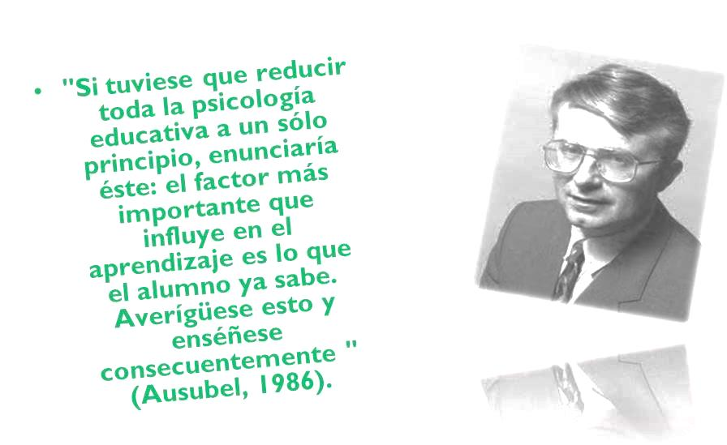
EL APRENDIZAJE SIGNIFICATIVO

Slide 10
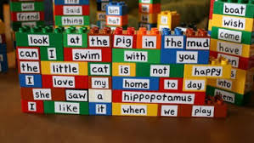
Postulados Básicos
EL APRENDIZAJE implica una reestructuración activa de las percepciones, ideas, conceptos y esquemas que el aprendiz posee en su estructura cognitiva.
No es una simple asimilación pasiva de información literal, el sujeto la transforma, estructura e internaliza
Los conceptos, los materiales y la información exterior se interrelacionan e interactúan con los esquemas de conocimientos previo y las características personales del aprendiz

Slide 11

Relacionar el nuevo concepto con las ideas ya existentes en la estructura cognitiva del estudiante.
A través de puentes cognitivos entre lo que el sujeto ya conoce y lo que necesita conocer para asimilar significativamente los nuevos conocimientos
Estos puentes constituyen los organizadores previos, es decir, conceptos, ideas iniciales y material introductorio, los cuales se presentan como marco de referencia de los nuevos conceptos y relaciones
Postulados Básicos

Slide 12

Requisitos
Saberes previos
Significatividad
Motivación
Relación
Organizadores previos

Slide 13
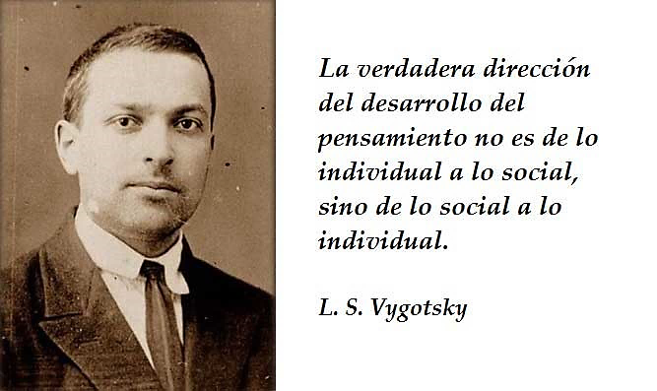
El socioconstructivismo en la enseñanza y el aprendizaje escolar

Slide 14

Postulados Básicos
El hombre es una construcción más social que biológica, en donde las funciones superiores son fruto del desarrollo cultural e implican el uso de mediadores como el lenguaje y el contexto para lograr el aprendizaje por medio de la interacción.
SOCIOCONSTRUCTIVISMO VIGOTSKY

Slide 15

El aprendizaje es el resultado del proceso de interacción entre el sujeto y el medio histórico y social.
Los aprendizajes se adquieren primero en un contexto social, después de manera individual se internalizan.
El aprendizaje es un proceso personal de construcción de nuevos conocimientos a partir de los saberes previos, pero inseparable de la situación en la que se produce.
Se construye el propio conocimiento a través de la negociación de significados y mediación que se gesta en la interacción con otros a través del lenguaje
Postulados Básicos

Slide 16
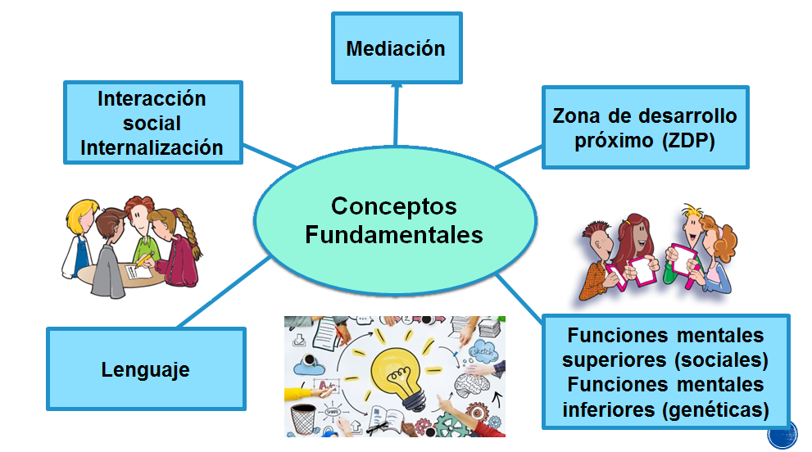

Slide 17
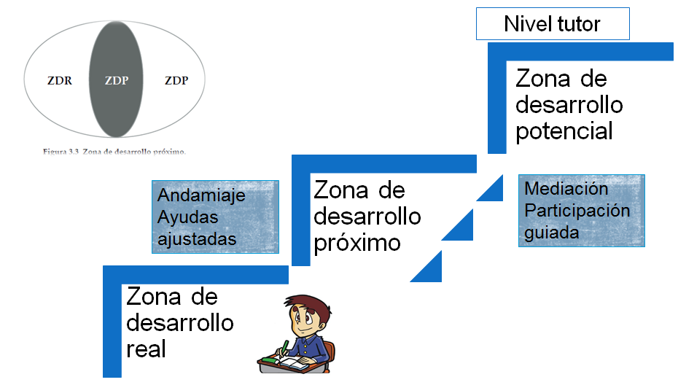

Slide 18
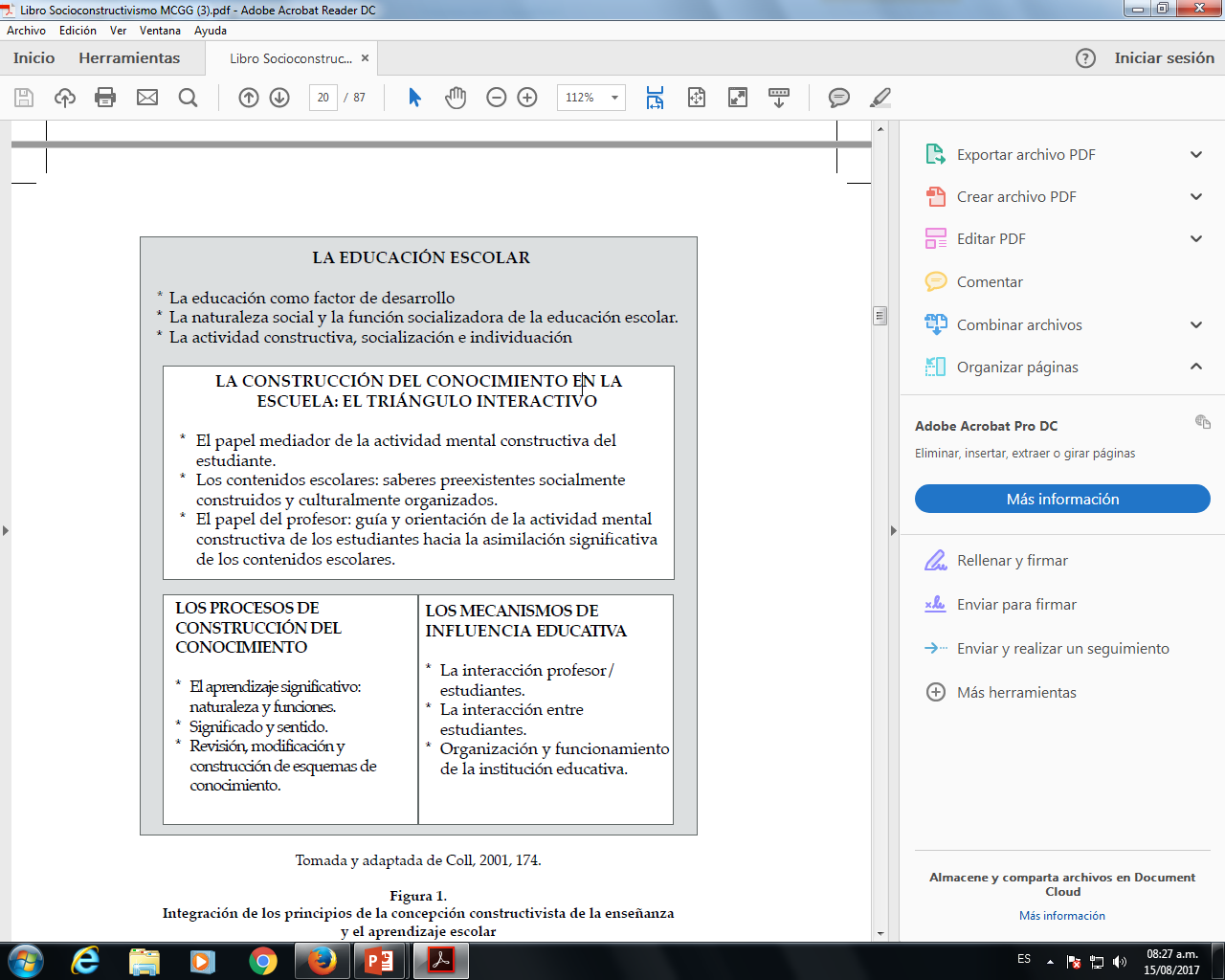
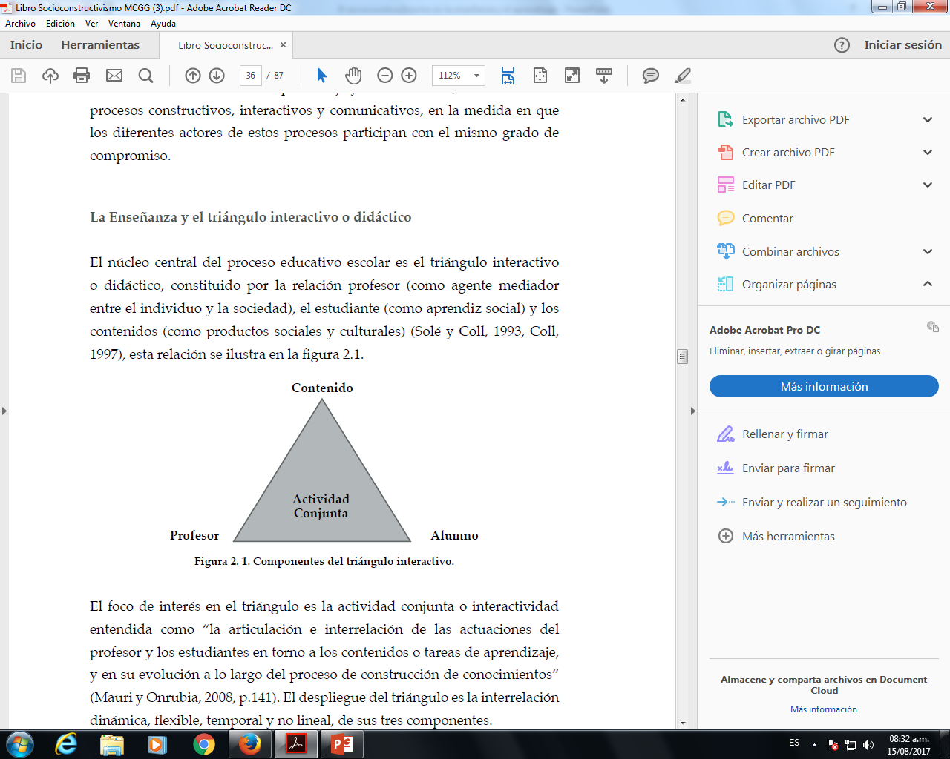

Los principios del socioconstructivismo en la enseñanza y el aprendizaje

Slide 19


APRENDIZAJE ENSEÑANZA
Proceso de naturaleza social, lingüística y comunicativa, en el que el papel del profesor es estructurar y guiar la construcción de significados en un entorno de actividad y discurso, ajustando sus apoyos en función de cómo los alumnos van realizando esta construcción
Proceso constructivo de carácter interpersonal, social y cultural, y que esta gobernado tanto por factores cognitivos como por factores situacionales y contextuales
(Colomina, Onrubia y Rochera; 2004)

Slide 20
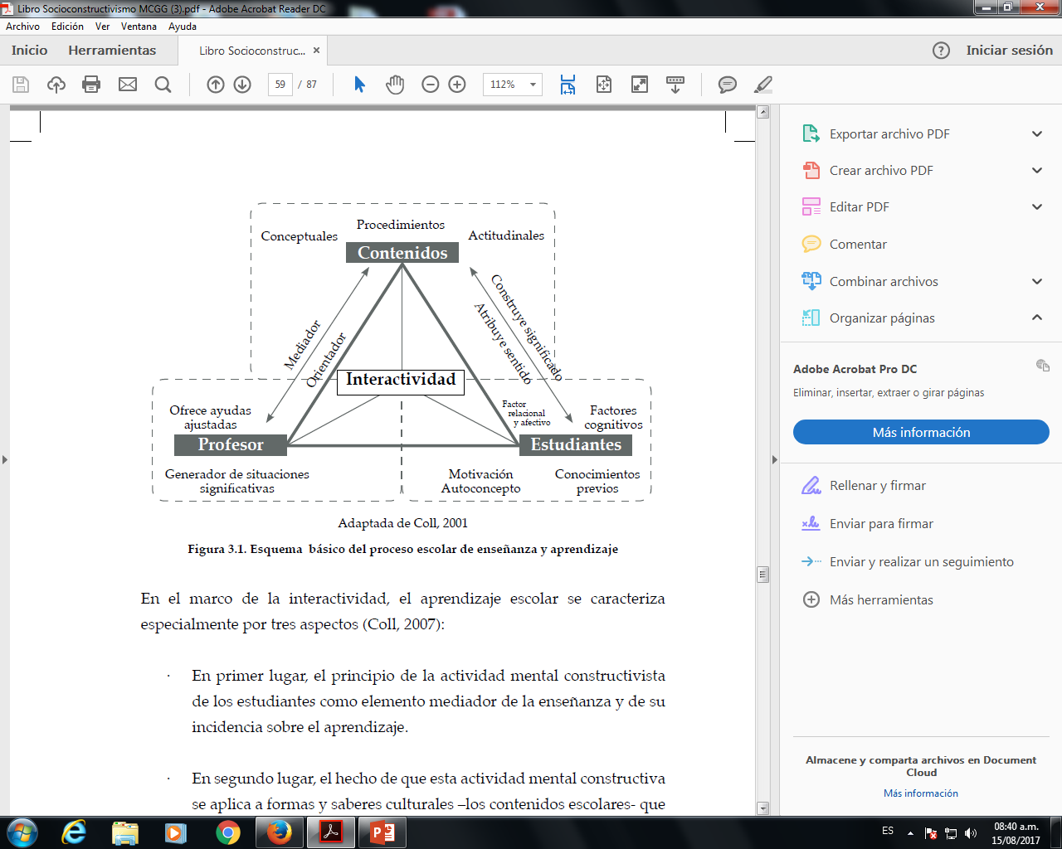
Esquema básico del proceso de enseñanza y aprendizaje

Slide 21
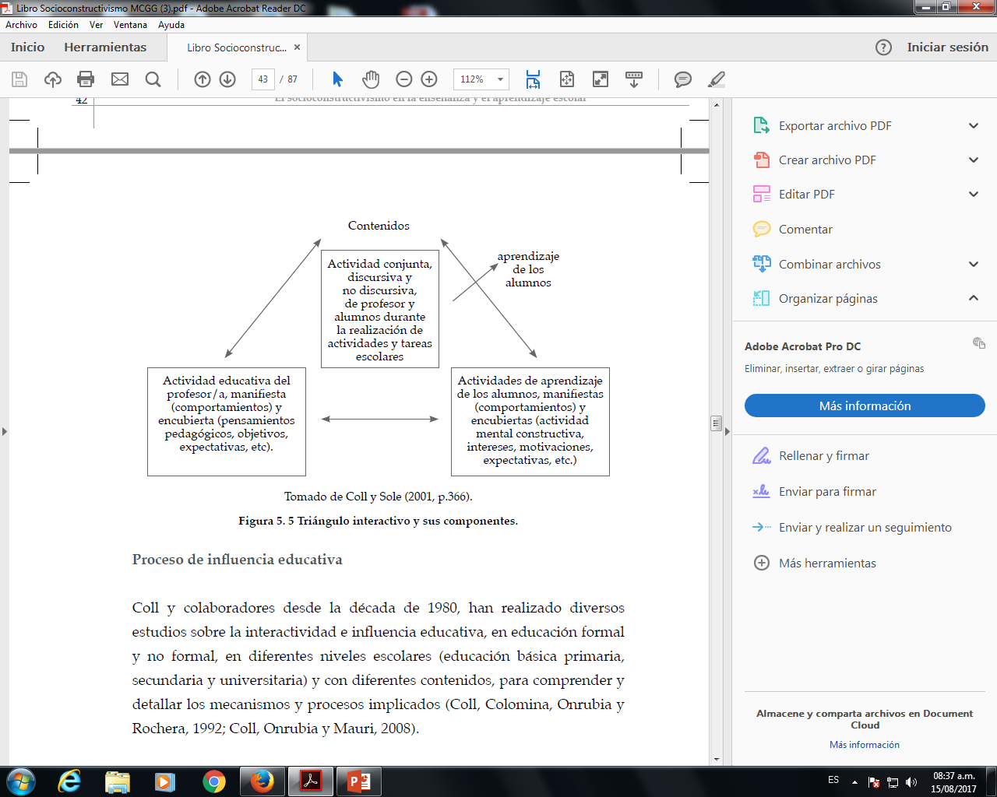
Triángulo interactivo y sus componentes

Slide 22
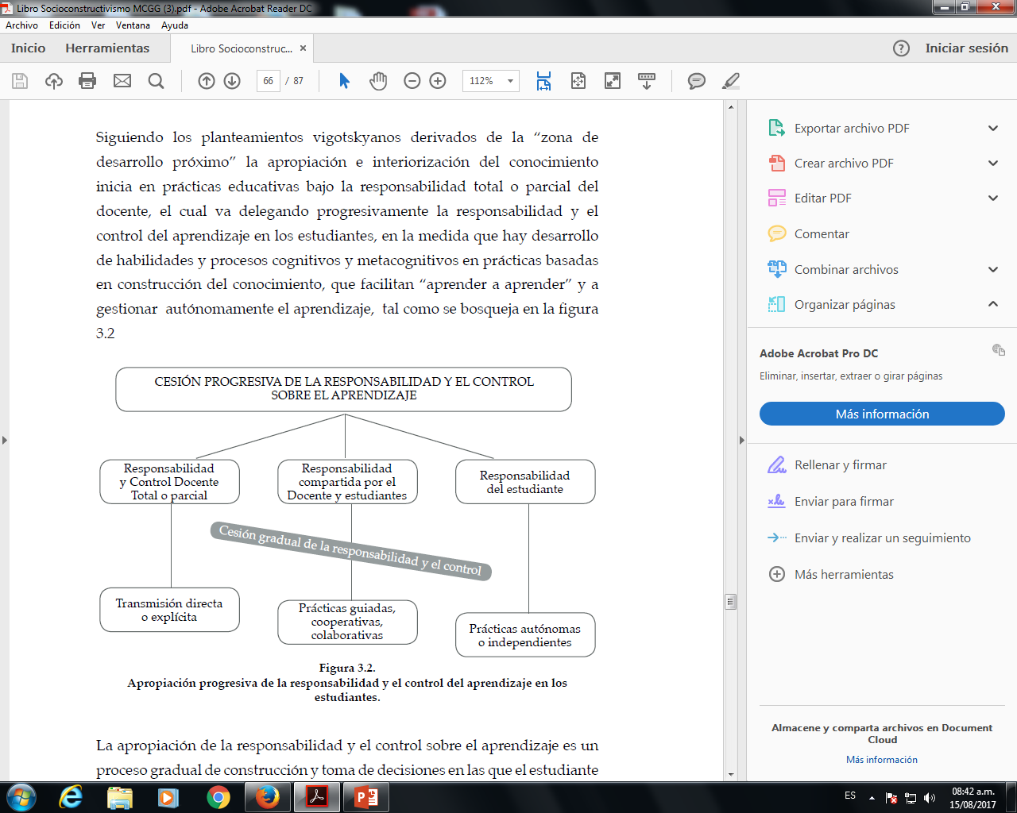
Apropiación progresiva de la responsabilidad y el control del aprendizaje en los estudiantes

Slide 23
Aprende contenidos
Actitudes
Conceptos
Procedimientos
Enseñar: crear zonas de desarrollo próximo e intervenir en ellas

Slide 24
Estrategias didácticas desde el socioconstructivismo
Tutoría entre iguales
Un alumno acompaña a otro
Construcción guiada del conocimiento: Acompañamiento y guía del docente mediante el lenguaje
Aprendizaje colaborativo: trabajo conjunto y constante en la resolución de una tarea

Slide 25
CONTENIDOS
SABER
HACER
SER
CONCEPTUAL
PROCEDIMENTAL
ACTITUDINAL
Teorías
Principios
Nociones
Leyes
Conceptos
Saber disciplinar
Procedimientos
Técnicas,
Estrategias
Acciones
Práctica
Aplicación del
Saber
Valores
Comportamientos
Normas
Toma de decisiones
Trabajo en equipo
Valoración de los
aprendizajes

Slide 26
Motivación, autoconcepto y representaciones mutuas
Sentido y significado: afectivo relacional cognitivo
“Partir de lo que el alumno posee, potenciarlo y connotarlo positivamente es señal de respeto hacia su aportación, lo que, sin duda, favorece su autoestima. Plantearle desafíos a su alcance, observar una distancia óptima entre lo que aporta y lo que se le plantea, fomenta su interés y le permite confiar en sus propias posibilidades”
“La meta que persigue el sujeto intrínsecamente motivado es la experiencia del sentimiento de competencia y autodeterminación, sentimiento que se experimenta en la realización misma de la tarea y que no depende de recompensas externas”

Slide 27
La enseñanza como proceso de creación de Zonas de Desarrollo Próximo
“La ayuda ajustada supone retos abordables para el alumno; no tanto en el sentido que puede resolverlos o solventarlos por sí solo, sino de que puede afrontarlos gracias a la combinación de sus propias posibilidades y de los apoyos e instrumentos que reciba del profesor”
“¿Cómo es posible conectar en un primer momento con el nuevo conocimiento? Cuando el alumno se enfrenta a un nuevo contenido a aprender, lo hace siempre armado con una serie de conceptos, concepciones, representaciones y conocimientos, adquiridos en el transcurso de sus experiencias”
Los conocimientos previos

Slide 28
“¿Cuáles son los criterios que nos permiten reconocer cuándo una forma de intervención educativa es apropiada?
¿Qué razones tenemos para justificar las distintas formas que utilizamos para enseñar?”

Slide 29



GRACIAS

